Slide 1


我要自学网专业课程
www.51zxw.net 版权所有 盗版必究
JAVA基础教程2022
讲师：燎原
START

Slide 2

第二章 变量、数据类型和运算符
2-1 变量是什么
www.51zxw.net 版权所有 盗版必究

Slide 3


www.51zxw.net 版权所有 盗版必究
变量
银行存了1000元，年利率3%。
一年后，存款变成了多少？

Slide 4

www.51zxw.net 版权所有 盗版必究
变量
变量是一个存放数据的容器,里面的数据是可以变的, 因此叫变量。
程序运行中所需要的各种各样的数据会以变量的形式保存起来。这些数据保存在内存中。
name
age
hobby

Slide 5
www.51zxw.net 版权所有 盗版必究
变量举例
1.银行系统中的账号、密码、金额；
2.购物网站的商品名称、价格、折扣；
3.人力资源系统的姓名、年龄、是否已婚。
等等，这些数据在程序运行时，都需要
临时保存在内存中，以便使用。
每个变量都会有一个值。

Slide 6

www.51zxw.net 版权所有 盗版必究
变量三要素
变量名：给变量的名称，通过变量名获取变量值。
变量值：具体的值，可以是一个常量，也可以是其他变量的值。
数据类型：值的类型，比如数字，普通字符等。
例如：
保存银行卡余额
变量名：balance
变量值：1000
变量类型：数值型

Slide 7

www.51zxw.net 版权所有 盗版必究
变量三要素
1.变量名
name/age/height...
2.数据类型
字符/整数/小数...
3.变量值
张三/18/182.5 ...

Slide 8
第二章 变量、数据类型和运算符
2-2 声明和使用变量
www.51zxw.net 版权所有 盗版必究

Slide 9

www.51zxw.net 版权所有 盗版必究
使用变量步骤
1.声明变量
2.给变量赋值
3.使用变量

Slide 10
www.51zxw.net 版权所有 盗版必究
具体步骤
第一步：声明变量，即“根据数据类型在内存分配空间”
第二步：赋值，即“将数据的值存储到对应的内存空间”
第一步和第二步可以合并
第三步：使用变量，就是获取变量的值用于程序。
数据类型 变量名；
double money;
变量名 = 数值；
money = 1000 ;
数据类型 变量名=数值；
double money = 1000;

Slide 11

www.51zxw.net 版权所有 盗版必究
变量命名规则
其余部分
首字母
任意多的：
1、数字
2、字母
3、下划线‘_’
4、‘$’ 符号
变
量
名
1、字母
2、下划线‘_’
3、‘$’ 符号
!
JAVA中有一系列关键字不能用作变量名，例如 class、public等。

Slide 12

www.51zxw.net 版权所有 盗版必究
驼峰命名法
1.如果变量只有一个单词构成，则小写；
2.多个单词构成，则第一个单词的首字 母小写，后面的大写；
例如：name / myName / myFirstName

Slide 13
第二章 变量、数据类型和运算符
2-3 了解数据类型
www.51zxw.net 版权所有 盗版必究

Slide 14
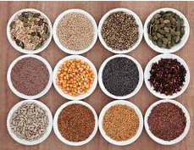
www.51zxw.net 版权所有 盗版必究
数据类型
计算机中需要处理各种各样的数据，不同的数据，需要定义不同的数据类型。
例如：人的名字、年龄、身高
在JAVA中，常见数据类型有以下几种：
整形 浮点型 字符型 字符串 布尔值

Slide 15
www.51zxw.net 版权所有 盗版必究
数据类型
数据
数值
非数值
2.175
非洲
char
整型
非整型
String
123
9/12/2003
int
double
The quick brown fox
整型
陈扬
非整型
……
……
数值
非数值
9002.12
数据属于不同类别
TRUE

Slide 16
www.51zxw.net 版权所有 盗版必究
常见数据类型
数据类型 | 说 明
char （字符型） | 用于存储单个字符 如：性别‘男’、‘女’，电灯‘开’、‘关’
int （整型） | 用于存储整数 如：一天的时间是24小时，一月份有31天
double （浮点型） | 用于存储小数 如：蒙牛早餐奶的价格1.3元，手机待机时间6.5小时
String （字符串） | 用于存储一串字符 如：“我的爱好是踢足球”，“我喜欢Java程序”

Slide 17
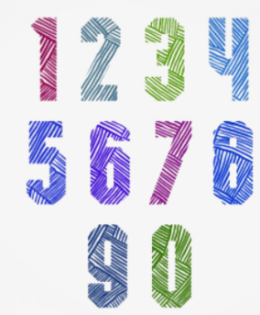
www.51zxw.net 版权所有 盗版必究
整形（int）
表示整数。JAVA可以处理业务中的各种整数，如人数、年龄等。
在程序中的表示方法和数学上的写法一模一样，例如：1，100，-8080，0，等等。

Slide 18
www.51zxw.net 版权所有 盗版必究
双精度浮点型（double)
表示各种小数。例如金额、身高等。
注意：
整数和浮点数存储的方式不同，浮点数运算时可能会产生一点误差。

Slide 19

www.51zxw.net 版权所有 盗版必究
字符型（char）
字符型表示的是单个字符，用来保存普通文字。例如：
汉字、字母、符号...
定义时需要以单引号'括起来，比如'a'，'你'等等。

Slide 20
www.51zxw.net 版权所有 盗版必究
字符串（String）
字符串表示的是一串字符，用来保存普通文本。
定义时需要以双引号"括起来，比如"abc"，"xyz"等等。

Slide 21
www.51zxw.net 版权所有 盗版必究
布尔值（boolean）
布尔值表示真假的判断，一个布尔值只有true、false两种值，要么是true，要么是false。

Slide 22
www.51zxw.net 版权所有 盗版必究
JAVA中8种基本类型
整形(byte/short/int/long)
浮点型（float/double）
字符型（chr）
布尔型（boolean）

Slide 23
第二章 变量、数据类型和运算符
2-6 数据类型转换
www.51zxw.net 版权所有 盗版必究

Slide 24
www.51zxw.net 版权所有 盗版必究
数据类型转换
张三第一次Java考试81.29，第二次增加2分。
计算第二次考试分？
double firstScore = 81.29; //第一次
double secondScore; //第二次
int rise = 2;
secondScore = firstScore + rise;
System.out.println("第二次：" + secondScore);

Slide 25

www.51zxw.net 版权所有 盗版必究
自动转换
当不同类型的数值进行数学计算时，
一部分数据将被自动转换。
规则：
范围较小的类型转换成范围较大的类型。
byte《 short《 int《 long《 float《 double

Slide 26

www.51zxw.net 版权所有 盗版必究
强制转换
如果需要反过来，将范围大的数据转换成
范围小的数据，需要强制转换。
方法：
例如：int a=(int)b+0.3;
（类型名）表达式
Notes:
无论是自动转换还是强制转换，能转换的前提，是数据之间必须兼容。

Slide 27
第二章 变量、数据类型和运算符
2-7 运算符
www.51zxw.net 版权所有 盗版必究

Slide 28

www.51zxw.net 版权所有 盗版必究
运算符
运算符是编程语言各种表达式中的符号。
a=12+b
JAVA语言主要运算符:
算术运算符 赋值运算符
关系运算符 逻辑运算符

Slide 29
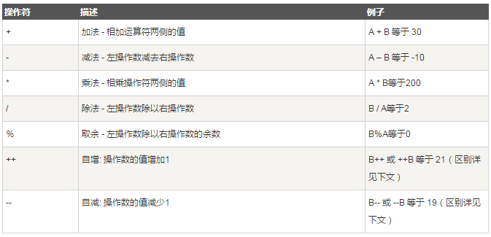
www.51zxw.net 版权所有 盗版必究
算术运算符
算术运算符用于各种数学计算。

Slide 30
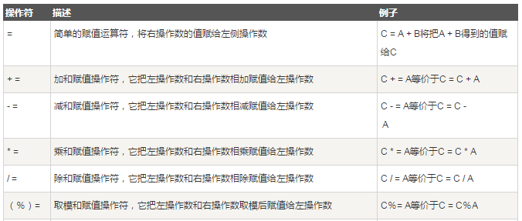
www.51zxw.net 版权所有 盗版必究
赋值运算符
赋值运算符用于给变量赋值。

Slide 31
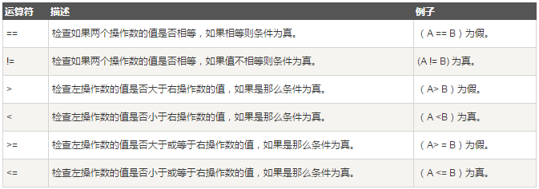
www.51zxw.net 版权所有 盗版必究
关系运算符
关系运算符用于比较两个数据之间的关系。

Slide 32
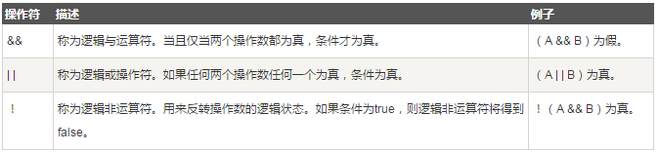
www.51zxw.net 版权所有 盗版必究
逻辑运算符
逻辑运算符用于表示与、或、非的逻辑判断。

Slide 33

www.51zxw.net 版权所有 盗版必究
三元运算符
三元运算符是通过表达式，来判断哪个值应该赋值给变量。
语法：
布尔值表达式?值1:值2
例：
String a=3>5?”对”:”不对”;

Slide 34
第二章 变量、数据类型和运算符
2-10 接收键盘输入
www.51zxw.net 版权所有 盗版必究

Slide 35
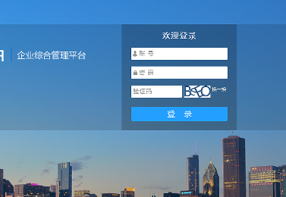
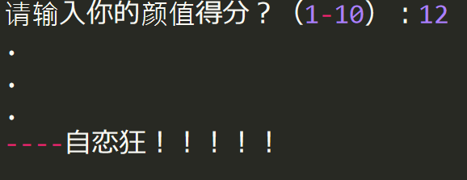
www.51zxw.net 版权所有 盗版必究
接收键盘输入
在程序中，我们经常需要让用户输入一些值。
这些内容由前端页面显示。
我们可以用引入Scanner类模拟用户输入。

Slide 36

www.51zxw.net 版权所有 盗版必究
语法
Scanner input = new Scanner(System.in);
System.out.println(“请输入：”);
int i = input.nextInt();
System.out.println(str);
提示：根据数据的类型选择不同的接收方式。

Slide 37
www.51zxw.net 版权所有 盗版必究
练习
1.加法计算器
用户输入两个数，打印出求和结果。
2.年龄验证
用户输入一个年龄，判断是不是正确年龄18，正确输出true,错误输出false.
3.计算周长面积
用户输入圆的半径，通过计算打印出圆的周长和面积。
（以3.14作为圆周率）

Slide 38

本篇结束
希望大家学有所成
www.51zxw.net 版权所有 盗版必究
END

Slide 39
www.51zxw.net 版权所有 盗版必究

Slide 40
www.51zxw.net 版权所有 盗版必究

Slide 41
www.51zxw.net 版权所有 盗版必究

Slide 42
www.51zxw.net 版权所有 盗版必究
练习

Slide 43
www.51zxw.net 版权所有 盗版必究
练习
练习
1.

